Slide 1
CZS STEM Impact School
Modul IV
Input
Notes:
DIDAKTISCHE ANMERKUNG:
Zu Beginn kann noch einmal nach offenen Fragen zu den Inhalten der vorangehenden Modulen gefragt werden.
QUELLEN:
Grafik: https://unsplash.com/photos/gray-mountain-ep416elVnBA

Slide 2
AGENDA
In fünf Modulen zum Impact Pathway
MODUL I
MODUL II
IMPACT
OUTCOME
MODUL III
Was möchte ich mit meiner Forschung auf gesellschaftlicher Ebene verändern?
MODUL IV
OUTPUT
Wer ist meine Zielgruppe und welche Wirkung möchte ich bei ihr erreichen?
INPUT
Welches Kommunikations- vorhaben passt zu mir und zu meiner Zielgruppe?
Welche Schritte und Ressourcen sind zur Umsetzung meines Vorhabens erforderlich?
Wie kann ich die Qualität meines Vorhabens reflektieren?
MODUL V
MODUL V
QUALITÄT
Notes:
TONSPUR:
Nachdem im dritten Modul ein Kommunikationsvorhaben konzipiert wurde, geht es in diesem Modul um die Umsetzung, also um die notwendigen Schritte und Ressourcen, die dafür benötigt werden.

Slide 3

Zielsetzung des vierten Moduls
EINFÜHRUNG
Projektmanagement verstehen
Ressourcen identifizieren
Notes:
TONSPUR:
Erläuterung der Zielsetzung:
Zunächst erfolgen Input und Übungen zu den Prinzipien und Ansätzen des Projektmanagements
Danach Fokus auf Ressourcen sowie deren Planung und strategischen Einsatz.

Slide 4
„Projektmanagement ist die Anwendung von Wissen, Fähigkeiten, Werkzeugen und Techniken auf Projektaktivitäten, um die Projektanforderungen zu erfüllen.“
Project Management Institute (2020): What is Project Management? (Übers. d. Verf.)
Notes:
TONSPUR:
Von der Einordnung eines Wisskomm-Formats als Projekt folgt nun ein Blick auf die Prinzipien der verschiedenen Projektmanagementmodelle und darauf, wie diese in unterschiedlichen Projekten zur Anwendung kommen.
QUELLEN:
Project Management Institute (2020): What is Project Management? (Übers. d. Verf.)

Slide 5
Modelle des Projektmanagements
PROJEKTMANAGEMENT VERSTEHEN
Ein Kommunikationsvorhaben kann auch als Projekt betrachtet werden, bei dessen Umsetzung strategische Tools des Projektmanagements hilfreich sein können.
Allgemein wird zwischen agilem und klassischem Projektmanagement unterschieden.
In der Realität werden häufig für unterschiedliche Teilaspekte eines Projekts klassische und agile Ansätze im sogenannten hybriden Projektmanagement gemischt.
Notes:
DIDAKTISCHE ANMERKUNGEN:
Betonen, dass Definitionen der unterschiedlichen Projektmanagementformen ursprünglich teilweise aus Kontexten wie der Softwareentwicklung stammen.
Diese Logiken lassen sich auf Vorhaben der Wissenschaftskommunikation häufig nicht eins zu eins übertragen. Deshalb ist es wichtig, deutlich zu machen, dass die Begriffe eher als Orientierung denn als Blaupause dienen und entscheidend ist, welche Elemente in einem konkreten Projekt tatsächlich sinnvoll sind.
QUELLEN:
Kuster, J. (2022): Handbuch Projektmanagement: Agil - Klassisch - Hybrid.

Slide 6
Projektphasen im klassischen Projektmanagement
PROJEKTMANAGEMENT VERSTEHEN
INITIIERUNG
KONZEPTION
DURCHFÜHRUNG
MONITORING
ABSCHLUSS
Strategische Planung des Projekts
Kontaktieren von Projektpartnern und Förderern
Festlegen von Programm, Ressourcen, Zeitplan und Budget
Umsetzung des Projektplans
Überwachung von Fortschritten
Bewertung von Ergebnissen
Abschluss des Projekts
Auswertung der Evaluation
Monday (2025)
Notes:
TONSPUR:
Klassisches Projektmanagement, auch Wasserfall-Prinzip genannt, teilt sich in der Regel in fünf Phasen auf:
Initialisierung: Definition von Projektzielen, -anforderungen, -risiken und -ergebnissen; Schaffung der Projektgrundlage.
Planung: Ermittlung von Aktivitäten und erforderlichen Ressourcen; Festlegung des Projektbudgets und Erstellung eines detaillierten Plans; Zuweisung von Zuständigkeiten und Entwicklung von Risikomanagementstrategien; Verwendung eines Gantt-Diagramms zur Visualisierung von Aufgaben und Meilensteinen.
Durchführung: Umsetzung des Projektplans; Überwachung der Qualität und Einhaltung des Zeitplans; die Projektleitung verfolgt den Fortschritt und beseitigt Hindernisse.
Monitoring: Verfolgung von Umfang, Kosten und Qualität; Anpassung des Projektplans, falls erforderlich.
Abschluss: Abschluss der Verträge und Erstellung des Abschlussberichts; Dokumentation der gewonnenen Erkenntnisse und künftigen Empfehlungen.
WEITERFÜHRENDE INFORMATIONEN:
Gurnov, A. & Wrike (2022): Einführung in den Projektlebenszyklus | Projektmanagement-Guide. Wrike. https://www.wrike.com/de/project-management-guide/der-projektlebenszyklus/#abschluss-des-projekts
Doßmann, S. (2025): Projektmanagement-Methoden: klassisch, agil und hybrid. monday.com Blog. https://monday.com/blog/de/projektmanagement/projektmanagement-methoden/

Slide 7
Beispiel: Klassisches Projektmanagement im Projekt Junges Forum
PROJEKTMANAGEMENT VERSTEHEN
INITIIERUNG
KONZEPTION
DURCHFÜHRUNG
MONITORING
ABSCHLUSS
Antragstellung und -bewilligung KTS
Ansprache Kooperationspartner
Projekt-Kick-Off
Workshopkonzeption
Bewerbungs- management
Kommunikations- maßnahmen
Dienstleisterakquise
Durchführung der Veranstaltung
Koordination von Dienstleistenden und Workshopreferent*innen
Überwachung der Kosten- und Zeitpläne
Evaluation im Nachgang der Veranstaltung
Auswertung der Evaluation
Abschlussbericht
Notes:
TONSPUR:
Das Junge Forum ist eine halbtägige Konferenz zum Thema Wissenschaftskommunikation für junge Wissenschaftskommunikator*innen, die jeweils als Pre-Conference-Workshop im Rahmen des Forums Wissenschaftskommunikation stattfindet.
Als einmal im Jahr stattfindende, halbtägige Veranstaltung bietet sich im Fall des Jungen Forums ein Vorgehen im Rahmen des klassischen Projektmanagements an, insbesondere mit Blick auf die zu erzielenden Meilensteine.
WEITERFÜHRENDE INFORMATIONEN:
https://wissenschaft-im-dialog.de/forum-wissenschaftskommunikation/junges-forum/

Slide 8
Agiles Projektmanagement
PROJEKTMANAGEMENT VERSTEHEN
WIEDERHOLUNG / ABSCHLUSS
INITIIERUNG
Runde 1
MONITORING
KONZEPTION
DURCHFÜHRUNG
Notes:
TONSPUR:
Agiles Projektmanagement unterscheidet sich im Modus Operandi vom klassischen Projektmanagement:
Statt von vornherein das gesamte Projekt zu planen, startet man mit einem Test, der immer wieder evaluiert und rekonzipiert wird.
Die einzelnen Phasen laufen in Sprints bzw. Schleifen ab und ermöglichen so eine dynamische Projektgestaltung, die auf einer stetigen Anpassung an äußere Gegebenheiten und Anforderungen beruht.
Agiles Projektmanagement als Methode stammt aus der Softwareentwicklung, ist in abgewandelter Form aber auch auf die Durchführung von Kommunikationsformaten anwendbar.

Slide 9
Beispiel: Agiles Projektmanagement eines Social-Media-Kanals
PROJEKTMANAGEMENT VERSTEHEN
WIEDERHOLUNG
INITIIERUNG
Auswertung der 1. Runde; Learnings für die nächste Runde
Erfassung von Kommunikationsanlässen und -bedarfen, Auswahl der Plattform
Runde 1
Runde 1
MONITORING
Überwachung der Kampagne
KONZEPTION
Inhaltliche und gestalterische Erarbeitung der Kampagne
DURCHFÜHRUNG
Erstellung und Veröffentlichung von Posts, Stories etc.
Notes:
TONSPUR:
Beispiel: Einen Social-Media-Kanal redaktionell betreuen
Man startet mit wenigen Posts und entwickelt in fortlaufenden Sprints (hier: Runde 1) neue Inhalte, basierend unter anderem auf dem Feedback der Follower*innen, den Klickzahlen, etc.

Slide 10
Beispiel: Agiles Projektmanagement eines Social Media Kanals
PROJEKTMANAGEMENT VERSTEHEN
WIEDERHOLUNG / ABSCHLUSS
INITIIERUNG
Auswertung der x. Runde
Anpassung von Kommunikationsanlässen und -bedarfen
Runde 1
Runde x
MONITORING
Überwachung der Kampagne
RE-KONZEPTION
Inhaltliche und gestalterische Überarbeitung der folgenden Posts
DURCHFÜHRUNG
Erstellung und Veröffentlichung von Posts, Stories etc.
Notes:
TONSPUR:
Beispiel: Social-Media-Kanal, Runde 2: Auf Basis der ersten Runde werden neue Kommunikationsinhalte entwickelt.

Slide 11
Klassisches vs. agiles Projektmanagement
PROJEKTMANAGEMENT VERSTEHEN
 | KLASSISCHES PROJEKTMANAGEMENT | AGILES PROJEKTMANAGEMENT
PROZESSE | im Voraus geplant und festgelegt | kontinuierlich und nach Bedarf angepasst
AUFGABEN | zu Beginn erfasst | kontinuierlich vergeben und anpassen
EINFLUSS VON STAKEHOLDERN | sinkt im Verlauf des Projekts | konstant
ERGEBNISSE | am Ende des Projekts ausgewertet | im Projektverlauf transparent dargestellt und bewertet
Notes:
TONSPUR:
Aufzeigen der Unterschiede zwischen klassischem und agilem Projektmanagement
In der Realität werden Projekte nicht nur klassisch oder agil geplant, sondern hybrid: Dabei bedient man sich in unterschiedlichen Projektphasen unterschiedlicher Methoden des Projektmanagements.
WEITERFÜHRENDE INFORMATIONEN:
Communardo: Das ist agiles Projektmanagement. https://scolution.de/was-ist-agiles-projektmanagement/#elementor-toc__heading-anchor-5

Slide 12
Beispiel: Hybride Konzeption der Impact School
PROJEKTMANAGEMENT VERSTEHEN
UMSETZUNG
MONITORING
(RE-)KONZEPTION
INITIIERUNG
KONZEPTION
DURCHFÜHRUNG
MONITORING
ABSCHLUSS
Notes:
TONSPUR:
Die Impact School selbst ist ein Beispiel für hybrides Projektmanagement:
Mit sechs Durchführungen im Jahr und Lehr- und Lernmaterialien, die kontinuierlich verbessert werden, ist insbesondere der konzeptionelle Teil der Impact School dem agilen Projektmanagement zuzuordnen.
Parallel zur agilen Konzeption der Impact School im ersten Jahr des Projekts findet ein reguläres Veranstaltungsmanagement jeder einzelnen School statt, von der Ausschreibung über das Bewerbungs- und Teilnehmendenmanagement bis hin zur Raumsuche und der Buchung des Caterings, was dem klassischen Projektmanagement zuzuordnen ist.
Die Impact School ist ein passendes Beispiel für ein Projekt, das insgesamt hybrid bearbeitet wird, mit einem deutlichen Fokus auf agiles Arbeiten.

Slide 13
Das Vorhaben planen
20 Minuten Gruppenarbeit Wählt ein Kommunikationsvorhaben aus Eurer Gruppe aus. Entscheidet gemeinsam, ob das Projekt eher klassisch, agil oder hybrid geplant werden sollte. Plant anschließend gemeinsam die unterschiedlichen Phasen des Projektmanagements für das Kommunikationsvorhaben.
ÜBUNG
Notes:
DIDAKTISCHE ANMERKUNG:
Durchführung in Dreiergruppen / Breakout-Sessions

Slide 14
Pause
15 min
Frische Luft und Kekse

Slide 15
„Als Ressourcen werden für ein Projekt relevante Einsatzmittel bezeichnet [...], d.h. Mittel, die zur Durchführung des Projekts erforderlich sind.“
Dechange, A. (2020): Projektmanagement – Schnell erfasst.
Notes:
TONSPUR:
Ein essenzieller Teil der Projektplanung ist die Planung der benötigten Ressourcen.
QUELLEN:
Dechange, A. (2020): Projektmanagement – Schnell erfasst. Springer-Verlag: S. 160

Slide 16
Ressourcen für die Durchführung von Kommunikationsvorhaben
RESSOURCEN IDENTIFIZIEREN
personell
sachlich
finanziell
Projektmitarbeitende
Projektpartner*innen
Overhead (Kommunikation, IT, …)
Dienstleistungen (Moderation, Expert*innen, Catering, Grafik, Fotografie…)
Räumlichkeiten
Technische Ausstattung
Equipment
Fördermittel
Eigenkapital
Bea et al. (2020)
Notes:
TONSPUR:
Es gibt viele unterschiedliche Möglichkeiten der Kategorisierung von Ressourcen im Projektmanagement. Die Aufteilung in personelle, sachliche und finanzielle Ressourcen ist in der Literatur am weitesten verankert.
Oft wird Zeit als eigene Ressource aufgeführt. In dieser Aufteilung, die dem Projektmanagement-Standardwerk von Bea et al. (2020) folgt, wird Zeit hingegen als Teil der personellen Ressourcen angesehen, also als Arbeitszeit der einzelnen Projektmitarbeitenden.
WEITERFÜHRENDE INFORMATIONEN:
Eine wichtige Überlegung bleibt, wie man seine Ressourcen strategisch einsetzen kann. Was kann ich selbst leisten, und welche Arbeiten können ausgelagert werden? Kollaborationen können helfen, Ressourcen zu sparen.
Finanzielle Ressourcen: Mit Blick auf Fördermittel für impact-orientierte Kommunikationsaktivitäten ist eine deutliche Veränderung der Förderlandschaft festzustellen. Wissenschaftskommunikation ist mittlerweile fester Bestandteil vieler Förderrichtlinien, etwa beim BMFTR, der DFG oder Stiftungen wie der CZS.
Zudem werden vermehrt interne Finanzmittel für Kommunikationsaktivitäten innerhalb von Forschungsorganisationen bereitgestellt.
QUELLEN:
Bea, F. X., Scheurer, S. & Hesselmann, S. (2020): Projektmanagement. utb GmbH, S. 192.

Slide 17
Ressourcenplanung
RESSOURCEN IDENTIFIZIEREN
Die Planung der Ressourcen für ein Vorhaben verläuft in der Regel in vier Schritten:¹
Ermittlung des Ressourcenbedarfs
Ermittlung der verfügbaren Kapazität
Vergleich von Kapazität und Bedarf
Ressourcenoptimierung
¹ Bea et al (2020)
Notes:
TONSPUR:
1. Ermittlung des Ressourcenbedarfs: Was wird benötigt, um ein Projekt oder eine Aufgabe umzusetzen? Beispiele:
In einem Forschungsprojekt werden zwei wissenschaftliche Mitarbeitende (je 50 %) und ein Laborplatz für 6 Monate benötigt.
Bei einer Veranstaltung werden ein Raum für 30 Personen, ein Beamer und Catering für 35 Personen eingeplant.
2. Ermittlung der verfügbaren Kapazität: Welche Ressourcen stehen tatsächlich zur Verfügung? Beispiele:
Die Abteilung hat nur einen wissenschaftlichen Mitarbeitenden mit einer 50-%-Stelle frei.
Der gewünschte Raum ist an zwei der drei geplanten Tage belegt.
3. Vergleich von Kapazität und Bedarf: Wo bestehen Engpässe oder Überschüsse? Beispiele:
Es fehlen 50 % der Arbeitszeit einer wissenschaftlichen Mitarbeiterin, um den Forschungsplan einzuhalten.
Mehr Catering als nötig wurde bestellt (Überschuss an Ressourcen).
4. Ressourcenoptimierung: Wie können Engpässe beseitigt oder Ressourcen effizienter eingesetzt werden? Beispiele:
Externe Unterstützung wird für bestimmte Aufgaben eingekauft oder durch Werkstudierende ergänzt.
Der Projektzeitplan wird angepasst, um Kapazitätsspitzen zu entzerren.
Aufgaben werden priorisiert oder umverteilt (z. B. durch die Verlagerung von Analysearbeiten auf eine andere Abteilung).
QUELLEN: Bea, F. X., Scheurer, S. & Hesselmann, S. (2020): Projektmanagement. utb GmbH, S. 200.

Slide 18
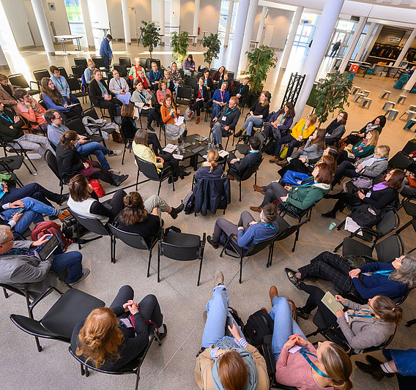
PERSONELL | KOSTEN
Projektleitung | 25 % TVöD 13
Projektmanagement | 100 % TVöD 11
Kommunikation | 20 % TVöD 11
SACHLICH
Raummiete / Technik für 12 Veranstaltungen | 2.500 €
Moderation | 9.000 €
Gestaltung von Werbemitteln & Online-Marketing | 9.500 €
Veranstaltungsvideos | 2.500 €
Reisekosten Team | 5.000 €
Reisekosten Extern | 2.500 €
© Wissenschaft im DIalog
© Wissenschaft im Dialog
© Verband deutscher Unternehmerinnen
Veranstaltungsreihe „Wissenschaft kontrovers“
BEISPIELPROJEKTE
© Ilja C. Hendel
Notes:
TONSPUR:
Beispiel eines eher ressourcenintensiven Projekts: die Veranstaltungsreihe „Wissenschaft kontrovers“, die im Rahmen mehrerer Wissenschaftsjahre stattfand.
12 bundesweite Veranstaltungen mit Expert*innen aus Wissenschaft, Wirtschaft und Politik
Personalmittel als größter Kostenpunkt
Sachkosten im Rahmen des Veranstaltungsmanagement
Tipps zur Durchführung: Geringe Raummiete in den Gesamtkosten vorgesehen, da das Projekt oftmals lokale Partnerschaften eingegangen ist, um kostenlose oder günstige Räumlichkeiten zu erhalten. Viele Akteur*innen stellen ihre Räumlichkeiten zur Verfügung, wenn sie im Gegenzug als Projektpartner in den Werbematerialien aufgeführt werden.
WEITERFÜHRENDE INFORMATIONEN:
https://www.wissenschaftsjahr.de/2024/ueber-uns/foerderprojekte/wissenschaft-kontrovers

Slide 19
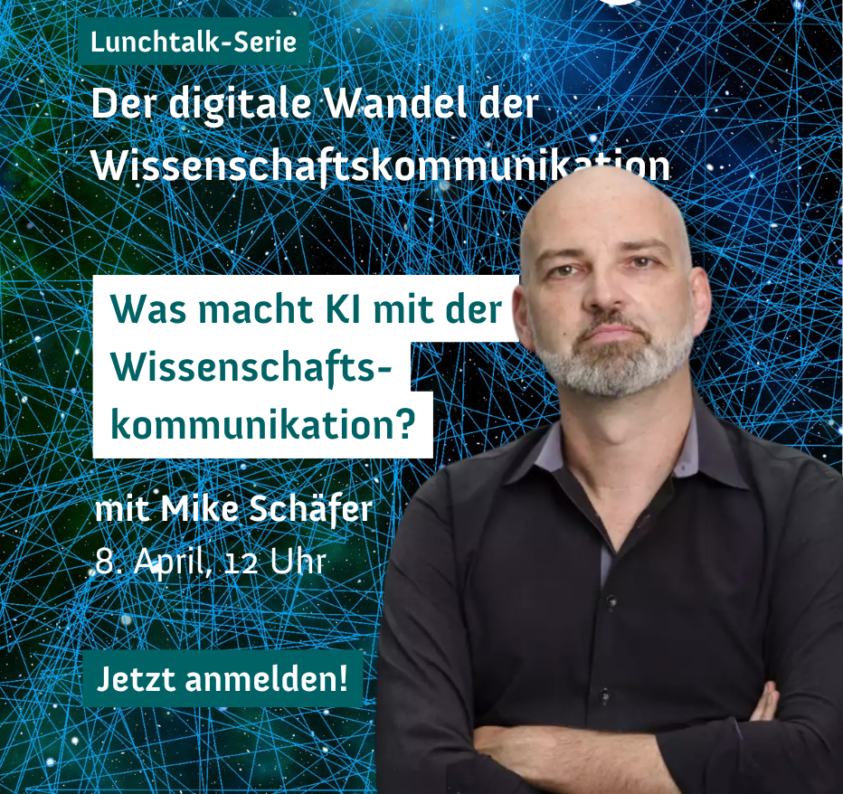
PERSONELL | KOSTEN
Projektmanagement | anteilig TVöD 11
Kommunikation | anteilig TVöD 10
SACHLICH
Kontakte und Marketingtools | —
Referent*innen | —
Digitaler Raum | anteilig 140 € / Jahr
Technische Ausstattung | Overhead
© Wissenschaft im Dialog
© Verband deutscher Unternehmerinnen
Lunchtalk-Serie „Der digitale Wandel der Wisskomm“
BEISPIELPROJEKTE
© Ilja C. Hendel
Notes:
TONSPUR:
Beispiel eines eher ressourcenschonenden Projekts: die Lunchtalk-Serie „Der digitale Wandel der Wisskomm“
Drei digitale Lunchtalks mit Expert*innen aus der Wissenschaft
Kostenersparnis durch Kollaborationen
Eigene Moderation
Kaum Kosten für das Veranstaltungsmanagement

Slide 20
Ressourcen identifizieren
20 Minuten Gruppenarbeit Halte die für die Projektdurchführung notwendigen Ressourcen fest. Orientiere Dich dabei an der Unterteilung in personelle und sachliche Ressourcen. Trage anschließend ggf. die geschätzten Kosten ein.
Plenum Teilt Erkenntnisse, Herausforderungen und Fragen im Plenum.
ÜBUNG
Notes:
DIDAKTISCHE ANMERKUNGEN:
Betonen, dass es sich im Rahmen dieser Übung um eine grobe Schätzung handelt.
Den Fokus der Teilnehmenden darauf lenken, wie sie mit ihrem Netzwerk im Rahmen von Kooperationen und Kollaborationen Kosten sparen und Ressourcen strategisch einsetzen können.

Slide 21
Kollegiale Fallberatung
Teilt Eure Anliegen und offenen Diskussionspunkte im Plenum.
ÜBUNG
Notes:
DIDAKTISCHE ANMERKUNGEN:
Teilnehmende in zwei Gruppen aufteilen, die jeweils von einer Referent*in betreut werden.
Raum für alle offenen Fragen bezüglich Projekt- und Ressourcenplanung geben.
Teilnehmende ermutigen, ihre eigenen Erfahrungen mit anderen zu teilen.

Slide 22

Jedes Kommunikationsvorhaben sollte strategisch geplant sein. Methoden des Projektmanagements können dabei helfen, das Vorhaben in die Tat umzusetzen.
Je nach Art des Vorhabens bietet sich entweder klassisches, agiles oder hybrides Projektmanagement zur Durchführung an.
IMPACT
KEY LEARNINGS
Input
© vecstock - freepik.com
Notes:
TONSPUR:
Wichtigste Learnings aus dem dritten und vierten Modul.
Im nächsten Modul geht es um die Gewährleistung und Evaluation der Qualität des eigenen Kommunikationsvorhabens.
DIDAKTISCHE ANMERKUNGEN:
Folie nutzen, wenn Modul IV für sich stand und kein weiteres Modul am selben Tag durchgeführt wurde.

Slide 23
Formate der Wissenschaftskommunikation lassen sich in drei Ansätze unterteilen: Vermittlung, Dialog und Partizipation
Die Wahl des geeigneten Formats hängt ab von der gewählten Zielgruppe und den Kommunikationsfähigkeiten, die man einbringen möchte.
Methoden des Projektmanagements können dabei helfen, das Vorhaben strategisch in die Tat umzusetzen.
IMPACT
KEY LEARNINGS
Output & Input
© vecstock - freepik.com
Notes:
TONSPUR:
Wichtigste Learnings aus dem dritten und vierten Modul.
DIDAKTISCHE ANMERKUNGEN:
Folie nutzen, wenn Modul III und IV am selben Tag durchgeführt wurden.

Slide 24
In fünf Modulen zum Impact Pathway
AGENDA
MODUL I
MODUL II
IMPACT
OUTCOME
MODUL III
Was möchte ich mit meiner Forschung auf gesellschaftlicher Ebene verändern?
MODUL IV
OUTPUT
Wer ist meine Zielgruppe und welche Wirkung möchte ich bei ihr erreichen?
INPUT
Welches Kommunikations- vorhaben passt zu mir und zu meiner Zielgruppe?
Welche Schritte und Ressourcen sind zur Umsetzung meines Vorhabens erforderlich?
Wie kann ich die Qualität meines Vorhabens reflektieren?
MODUL V
MODUL V
QUALITÄT
Notes:
TONSPUR:
Ausblick auf den nächsten Tag:
Nachdem wir Impact-Ziele, Zielgruppen und Outcome festgelegt, uns Kommunikationsvorhaben überlegt und uns Gedanken über ihre Umsetzung gemacht haben, geht es morgen um das Thema Qualität.
Wie messe ich die Qualität meines Vorhabens?
Wie gewährleiste ich die Qualität meines Vorhabens?
Abschluss der Impact School: Ausfüllen und Reflexion der Impact Pathways.

